Slide 1
백엔드 프레임워크 만들기
비즈니스 로직을 재사용할 수 있는 DI 와 IoC 를 구현합니다.

Slide 2
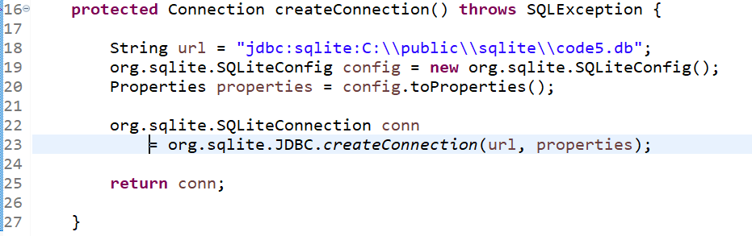
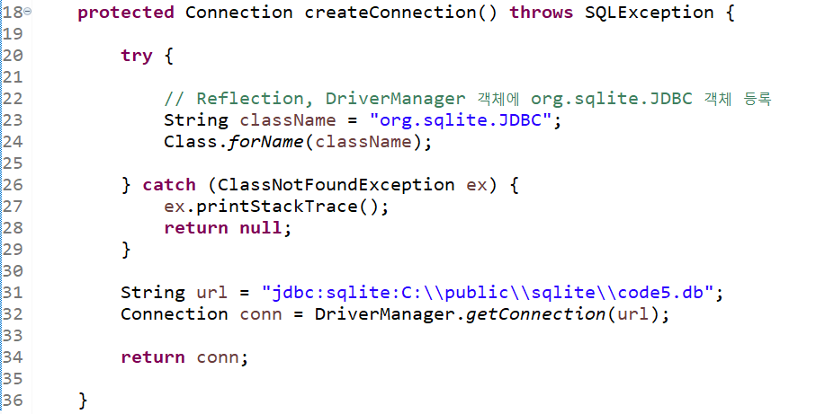
A 클래스(모듈)가 B 클래스 기능을 사용하는 방법 - 객체생성
클래스지향 방법
기능과 데이터가 컴파일 시점에 결정
링킹(정적바인딩) -> 정적 생성, 성능
객체지향 방법
기능과 데이터가 실행 시점에 결정
리플렉션(동적바인딩) -> 동적 생성, 유연성

Slide 3
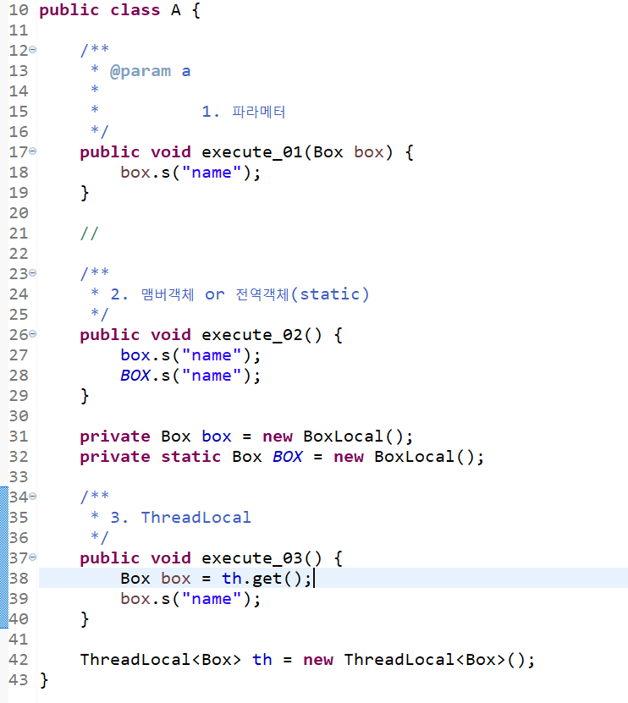
A 클래스(모듈)가 B 클래스 기능을 사용하는 방법 - 객체전달
객체전달
파라메터
맴버객체 or 전역객체(static)
ThreadLocal

Slide 4
주입, 의존, 제어
A 에 B 를 주입한다.
A 에서 B 의 기능을 이용할 수 있도록 준비한다.
A 가 B 에 의존한다.
A 가 B 의 기능을 이용한다.
A 가 B 를 제어한다.
B 를 생성하고
B 의 기능을 이용할 수 있도록 준비하고
실행 결과를 마무리한다.

Slide 5
의존성 주입 (DI, Dependency Injection)
의존성 주입 (DI, Dependency Injection)
어떤 기능을 사용할 지 알려준다.
기능과 데이터가 실행 시점에 결정될 때 사용되는 바인딩 정보
기능을 구분하는 정보
http://localhost:18080/waf/callList
http://localhost:18080/waf/exeWrite
http://localhost:18080/waf/exeLogin
의존성 주입의 기준 key
callList, exeWrite, exeLogin

Slide 6
역전제어 (IoC, Inversion of Control)
A 가 B 를 제어한다.
B 를 생성하고
B 의 기능을 이용할 수 있도록 준비하고
실행 결과를 마무리한다.
역전제어 (IoC, Inversion of Control)
제어를 코드(개발자)가 하지 않는다.
MasterController.execute("callList")

Slide 7
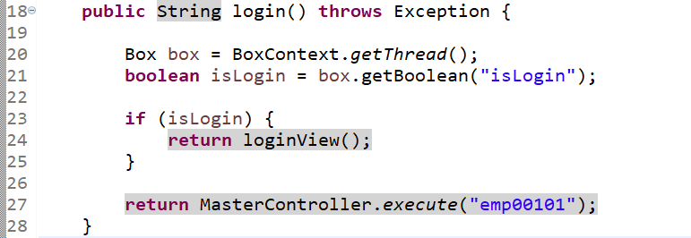
비즈니스 로직 재사용
비즈니스 로직
공통기능 + 요구사항
비즈니스 로직 재사용
역전제어(Ioc)
공통기능의 생성, 사용, 마무리
MasterController.execute("callList")

Slide 8
의존성 주입, 역전 제어
A가 B를 제어한다.
B 를 생성하고 (주입)
B 의 기능을 이용할 수 있도록 준비하고 (의존)
실행 결과를 마무리한다. (의존+close)
역전제어 (IoC, Inversion of Control)
제어를 코드(개발자)가 하지 않는다.
MasterController.execute("emp00110")

